Slide 1
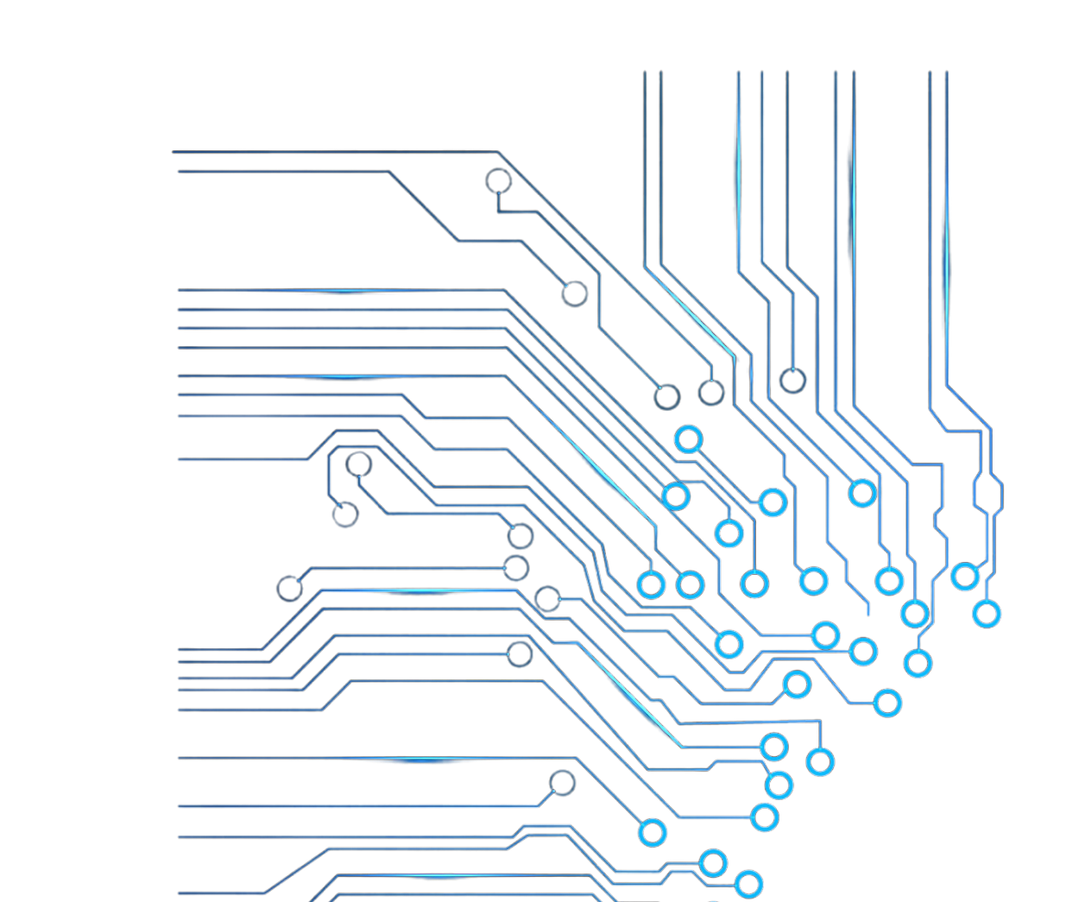
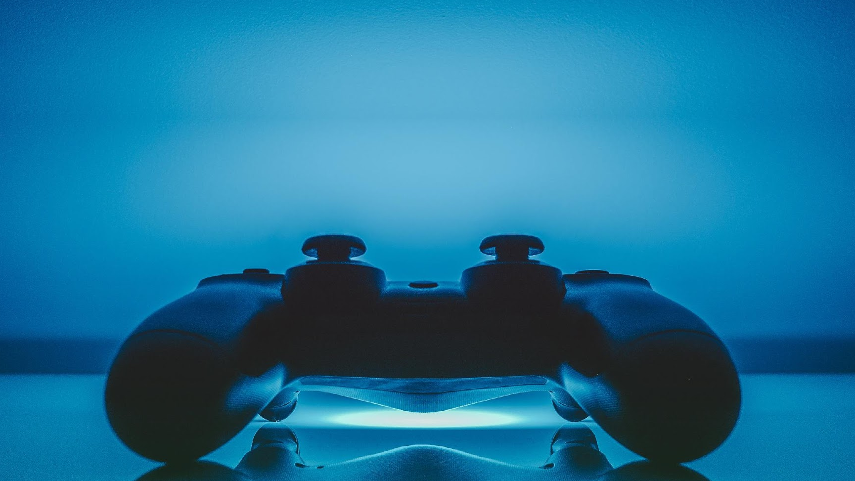
Нестандартные устройства ввода информации
Выполнил: Коротков Виталий

Slide 2

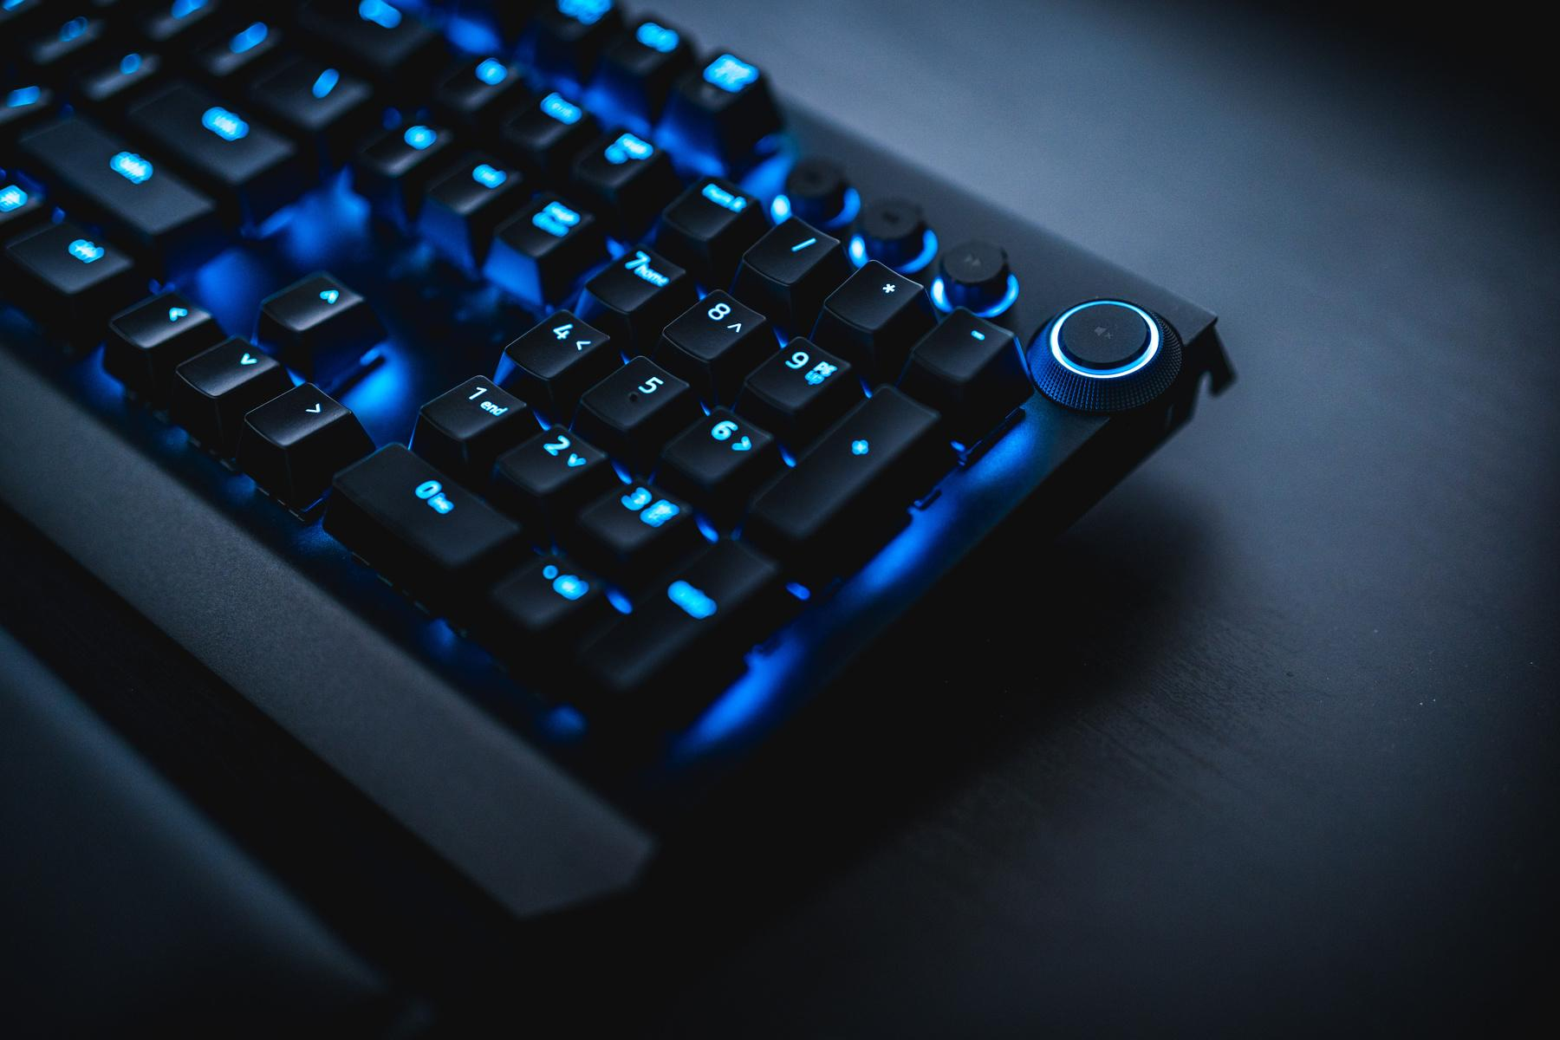
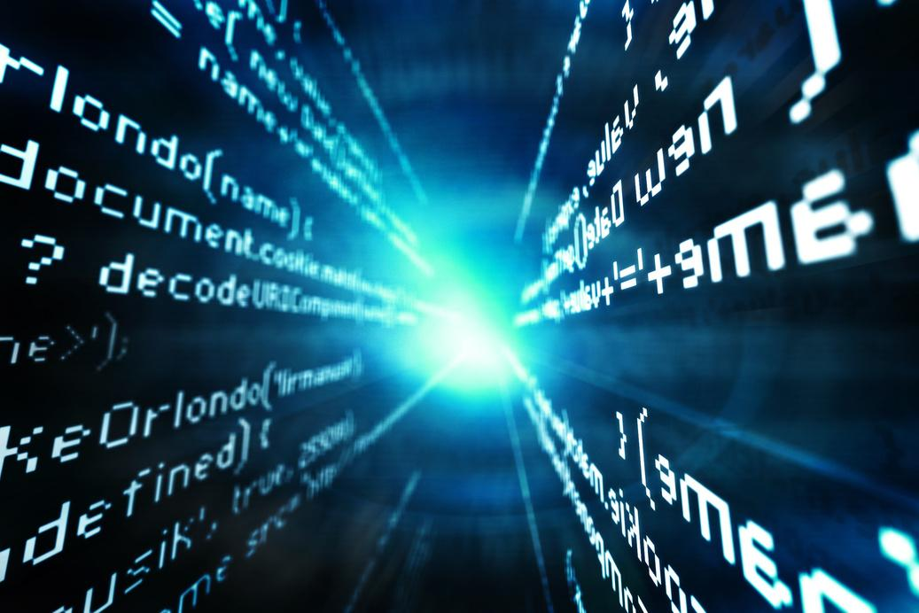
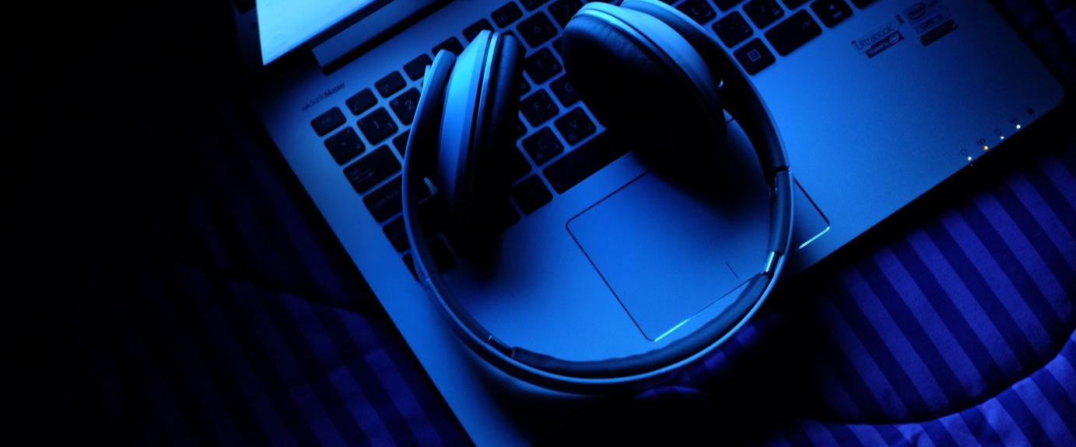
Эти устройства являются классическими и широко распространенными, хотя появляются новые и более современные альтернативы, некоторые из которых постепенно становятся более популярными.

Slide 3
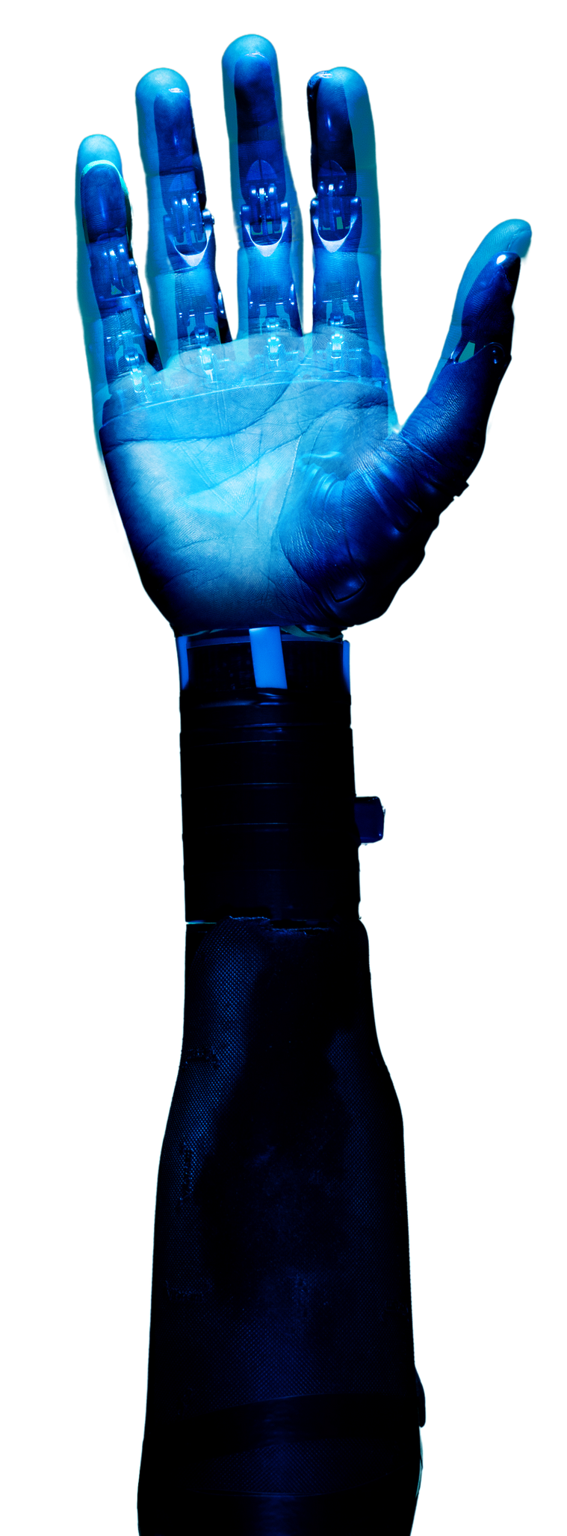
Сенсорные экраны
Сенсорные экраны предлагают естественный и простой способ взаимодействия с устройствами. Простое прикосновение пальцев позволяет управлять приложениями, прокручивать контент и вводить информацию.

Slide 4

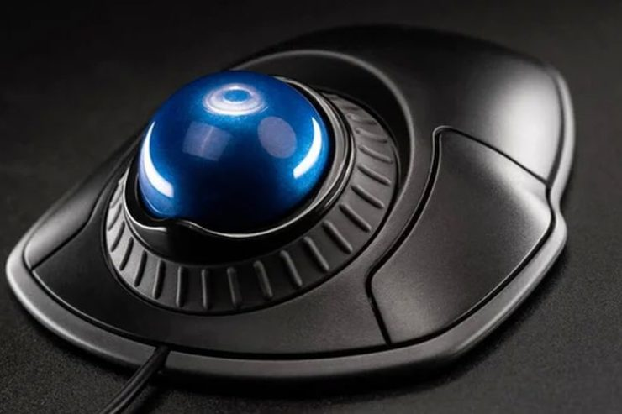
Трекболы: управление курсором без движения мыши
Помогает от усталости
Обладают высокой точностью
Имеет легкость в управлении

Slide 5
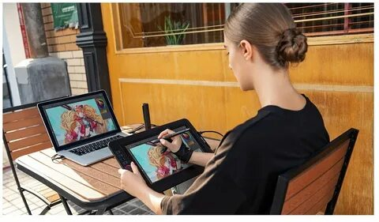
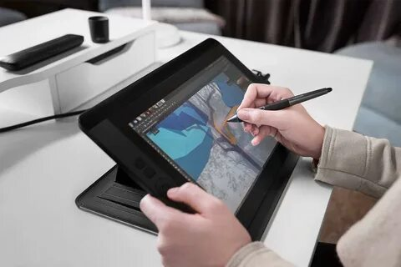
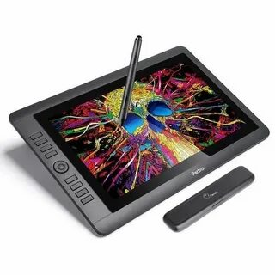
Графические планшеты
Творчество
Профессионализм

Slide 6
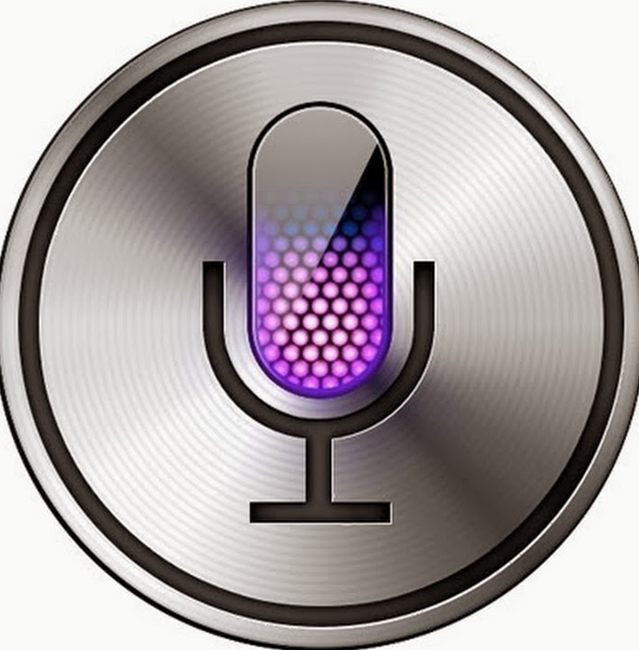
Без использования рук
Для людей с ограниченными возможностями
Взаимодействие с любыми устройствами
Голосовое управление

Slide 7
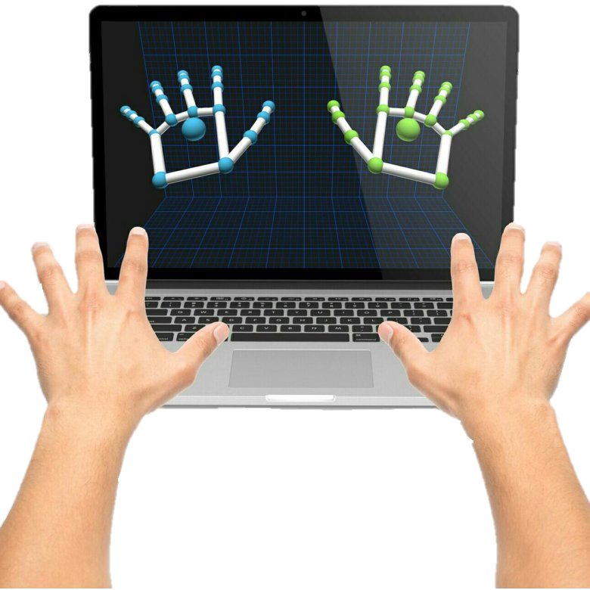
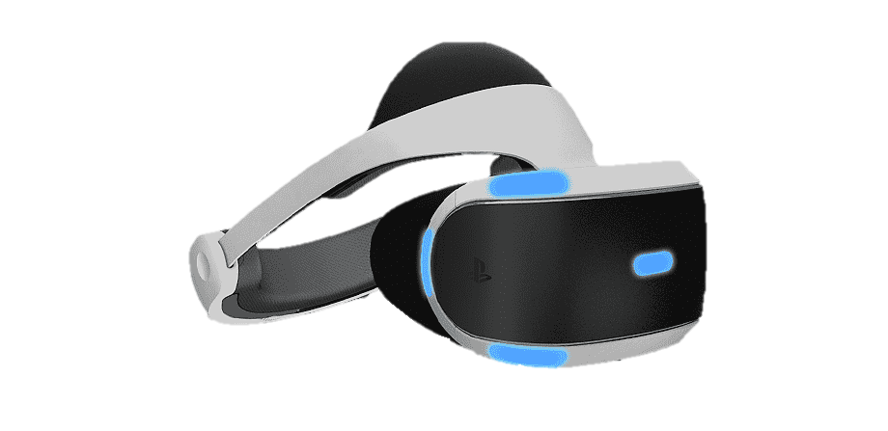
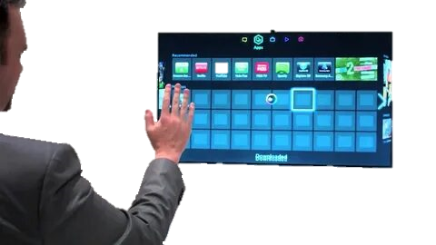
Жестовые интерфейсы
В
Интерактивность
Игры
VR

Slide 8

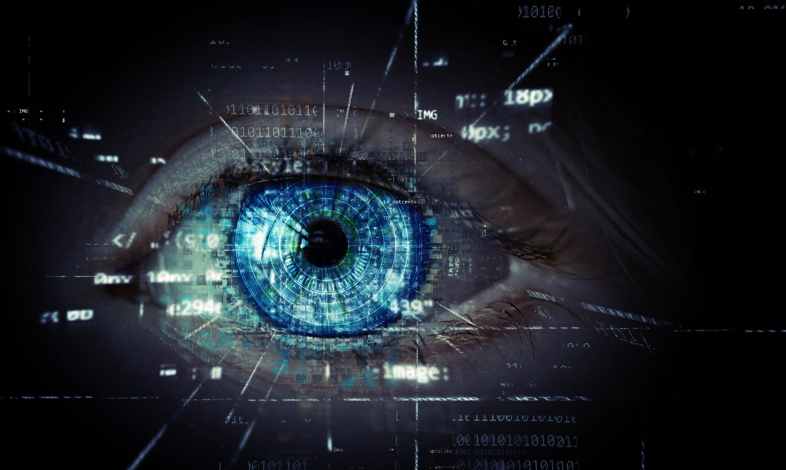
Захват изображения
Вывод данных
Пост обработка
Определение направления взгляда
Пред обработка
Технологии распознавания взгляда

Slide 9
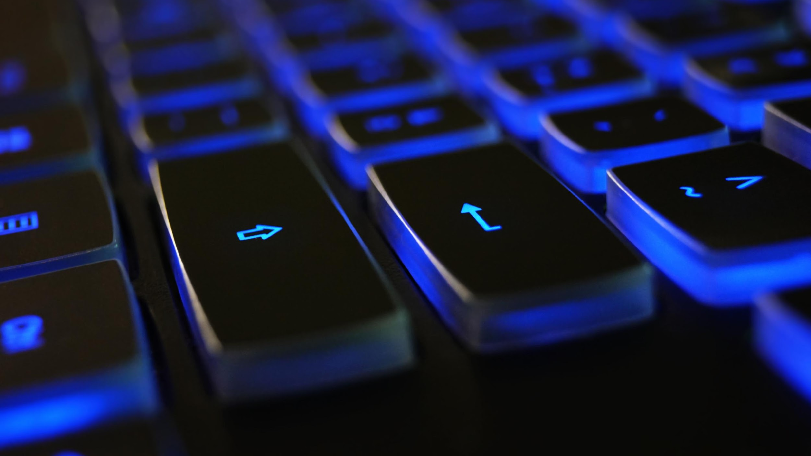
заключение
Нестандартные устройства ввода повышают гибкость и удобство взаимодействия с компьютером, открывая новые возможности для работы, творчества и развлечений, а также обеспечивая доступность для различных групп пользователей

Slide 10
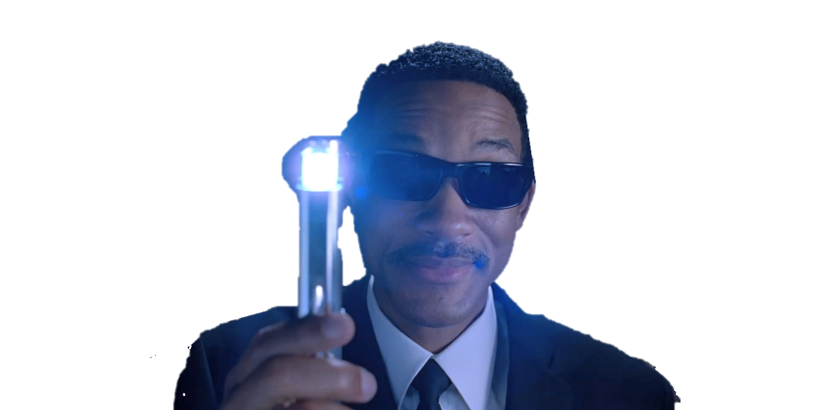

Slide 11
Нестандартные устройства ввода информации
Выполнил: Коротков Виталий

